Slide 1
Современные требования к созданию региональной аналитической системы здравоохранения
Вера Ивашкевич
Главный менеджер по продуктам для государственного сектора

Slide 2
Компания «Прогноз» сегодня
Работает на между-
народном рынке
бизнес-аналитики
и информационных
технологий
Имеет опыт внедрения более чем 1500 проектов для 450 заказчиков в 70 странах мира
Развивает широ-
кую линейку типовых
продуктов для государ-
ственного, корпоративного
и финансового секторов
Является разработ- чиком уникальной программной платформы – Prognoz Platform
Лидирует в рейтингах
в сегментах бизнес-
аналитики и разработки
заказного программного
обеспечения
Предлагает российские разработки, конкурентоспособные на мировом ИТ-рынке
Обладает собствен-
ным научно-методологическим
центром
Поддерживает профессиональное сообщество партнеров
по всему миру

Slide 3
«Прогноз» – один из ведущих BI-разработчиков
«Разработка програм- много обеспечения»
2
«Прогноз» №1
2015
место
Крупнейшие ИТ-разработчики России
5
в рейтинге крупнейших поставщиков BI-решений в России, 2015
2015
место
«Разработка програм- много обеспечения»
5
2014
место
500 крупнейших
BI-разработчиков мира
10
2014
место
Первое место
по доходам в рейтинге компаний
российского рынка автоматизации BI
Первое место
в рейтинге российских разработчиков
заказного программного обеспечения
Шестое место
в рейтинге поставщиков решений
в сфере бизнес-аналитики в России

Slide 4
Отраслевой опыт
ГОСУДАРСТВЕННЫЙ
СЕКТОР
Здравоохранение
Статистика
Промышленность
Энергетика
Труд и занятость
Финансы
Таможня
Туризм
Кадастр
Транспорт
Правоохранительные органы
Сельское хозяйство
Налоговая сфера
Контрольная деятельность
Экология и природопользование
Нефтегазовая промышленность
Порты и контейнерные терминалы
Химическая промышленность
Сельское хозяйство
и пищевая
промышленность
Транспорт
Энергетика
Металлургия
КОРПОРАТИВНЫЙ
СЕКТОР
ФИНАНСОВЫЙ
СЕКТОР
Национальные банки
Банки развития
Коммерческие
банки
Управляющие
и инвестиционные компании

Slide 5





















































Среди наших клиентов
Международные
Корпоративные
Международные
В корпоративном секторе
Финансовые
Государственные
В финансовом секторе
В государственном секторе

Slide 6

Prognoz Platform
Применение в здравоохранении

Slide 7

Архитектура Prognoz Platform
Prognoz Platform — современная платформа бизнес-аналитики для создания информационных систем и применения в качестве самостоятельного решения.
Поддержка различных технологий
Интеграция с Microsoft Office
Совместная работа, интеграция с порталами и ГИС, встраивание
Open street maps
maps
Настольное
приложение
Веб
приложение
Мобильное
приложение
Интерактивное исследование данных, печать с «точностью до пикселя», предварительная подготовка данных и продвинутая аналитика
Аналитические
панели
Отчеты
Аналитические
запросы (OLAP)
Анализ временных
рядов
Моделирование
и прогнозирование
Средства разработки, поддержка доступа к сторонним продуктам и интеграция данных
Управление хранилищем данных
Управление НСИ
Извлечение, обработка и загрузка данных
Инструменты разработки приложений
Интерактивные компоненты визуализации
BI-администрирование, ведение метаданных и средства развертывания
Менеджер безопасности и администрирование
Управление метаданными
BI-сервер, веб-сервисы и
поддержка «облаков»
Репозиторий метаданных для MS SQL,
Oracle, DB2, Teradata, PostgreSQL, SQLite
Возможность использования файла вместо СУБД
Источники данных
Большие данные
Хранилища данных
Многомерные
СУБД
Реляционные
СУБД
Плоские
файлы
Prognoz
Data Portal
ODBO
OLE DB, ODBC
xls, dbf, csv, txt,
xml, sdmx
Data Warehouse Appliance
7

Slide 8
Преимущества Prognoz Platform (РР)
РАЗВИТЫЕ СРЕДСТВА
продвинутой аналитики,
моделирования и прогнозирования
богатая библиотека математических и статистических методов
средства решения сценарных («Что будет, если?»)
и целевых задач («Что необходимо для?»)
графическое конструирование моделей без необходимости программирования
ОРИЕНТАЦИЯ
на конечного пользователя
удобный интуитивно-понятный интерфейс
богатая библиотека средств визуализации поддержка работы на мобильных устройствах интеграция с Microsoft Oﬃce (Word, Excel)
возможность работы с компонентами платформы непосредственно в данных программах
ОПТИМАЛЬНАЯ
совокупная стоимость владения
при более широких функциональных
возможностях по сравнению
с основными игроками рынка
весь спектр средств традиционной
и продвинутой бизнес-аналитики
встроенные возможности конструирования хранилища данных, управления НСИ, ETL
клиент платит только за необходимый ему функционал
ВОЗМОЖНОСТЬ ИНТЕГРАЦИИ
с существующей ИТ-инфраструктурой
открытая архитектура платформы
и доступность ее компонентов
совместимость с различными СУБД, ERP-системами, GIS-средствами, корпоративными порталами
возможность работы с персональной информацией и государственной тайной
Prognoz Platform

Slide 9
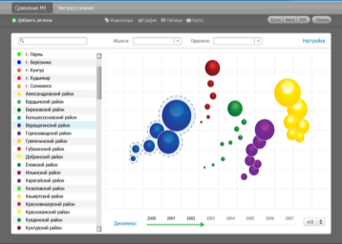
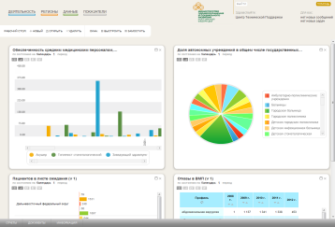
Задачи в сфере здравоохранения и BI-платформа
Сбор, накопление и обновление данных (построение хранилища данных базовых показателей развития здравоохранения: совокупные данные о медицинских услугах в регионе, расходах на здравоохранение, уровне заболеваемости, инвестициях и т.д.; проверка непротиворечивости статистических данных и др.)
Мониторинг и анализ (мониторинг процессов, анализ тенденций в динамике показателей по регионам и ОМСУ региона и др.)
Моделирование и прогнозирование (проведение многовариантного сценарного прогнозирования показателей развития промышленности по принципу «Что будет, если…?», с использованием различных сценариев управляющих воздействий и динамических моделей; расчет условий достижения указанного уровня целевых показателей по принципу «Что необходимо для…?» с использованием динамических моделей)

Slide 10
Задачи в сфере здравоохранения и BI-платформа
Мониторинг и анализ эффективности системы здравоохранения
Мониторинг данных об услугах здравоохранения, анализ распределения услуг здравоохранения по регионам, сравнение услуг по выбранным критериям
Оценка и проведение комплексного анализа использования совокупных финансовых ресурсов в системе здравоохранения
Формирование медицинских паспортов регионов и сводных форм национального и регионального демографического и медицинского развития
Мониторинг реализации программ и проектов в сфере здравоохранения
Анализ тенденций текущих и будущих расходов на здравоохранение
Оценка величины, структуры и динамики финансовых потоков в системе здравоохранения
Анализ эффективности использования финансовых ресурсов в системе здравоохранения во взаимосвязи с показателями социально-экономического развития
Анализ распределения расходов по финансовым источникам системы здравоохранения
Прогнозирование финансовых потребностей сферы здравоохранения
Эффективное планирование использования финансовых ресурсов для удовлетворения потребностей населения в услугах здравоохранения

Slide 11
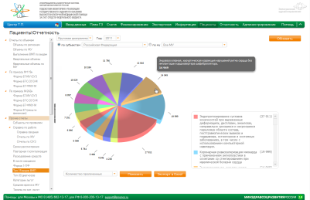

Задачи в сфере здравоохранения и BI-платформа
Поддержка принятия решений
Автоматизированный сбор данных из медицинских информационных систем, используемых в медицинских учреждениях субъектов РФ
Извлечение данных из различных структурированных источников данных
Автоматизированный расчет на основе собранных данных значений ключевых показателей реализации целевых
Возможность проведения интегральной оценки эффективности работы системы здравоохранения региона, муниципального образования, отдельного ЛПУ
Возможность ранжирования регионов, муниципальных образований, отдельных ЛПУ на основе интегрального показателя эффективности системы здравоохранения
Информационное взаимодействие с компонентами Информационно-аналитической системы Минздравсоцразвития России

Slide 12

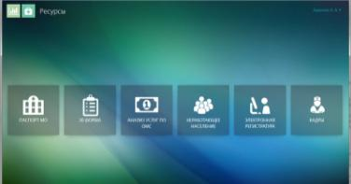
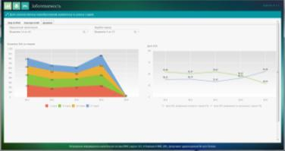
Региональная информационно- аналитическая система
Региональная информационно-аналитическая система (РИАС) – это специальное программное обеспечение, предназначенное для централизованного сбора, аналитической обработки и визуального представления различной информации, характеризующей работу региональной системы здравоохранения.
Целью разработки и внедрения РИАС является повышение эффективности и оперативности работы органов управления здравоохранения за счет предоставления удобной, наглядной и достоверной оперативной отчетности о работе системы здравоохранения.
On-line получение информации из различных источников
Консолидация показателей работы системы здравоохранения в едином центре данных
Простое и быстрое получение аналитических отчетов
Возможность создания и развития собственных отчетов
Доступ с любого компьютера, подключенного к Интернет (работа через web-браузер)
Мониторинг работы медицинских организаций по любым произвольным запросам (отчетам)
Гибкие возможность настройки

Slide 13






Региональная информационно-
аналитическая система
Клиентский доступ
Клиентское приложение
BI-платформа
Аналитические
панели
Отчеты
Аналитические
запросы (OLAP)
Анализ временных
рядов
Моделирование
и прогнозирование
Средства разработки, поддержка доступа к сторонним продуктам и интеграция данных
Управление хранилищем данных
Администрирование и средства развертывания
Интеграционный шлюз
Источники данных
Данные в виде файлов
Сторонние медицинские информационные системы
Региональная учетная система
13

Slide 14



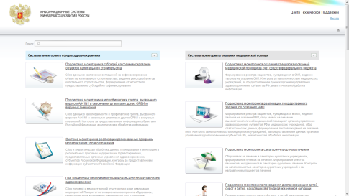

Наши клиенты в сфере здравоохранения
  Портал для Министерства Здравоохранения США
  Аналитические панели для руководства Министерства здравоохранения США.
  Всемирная организация здравоохранения
  Система сбора статистики и анализа данных по показателям национальных счетов здравоохранения
  Минздравсоцразвития России
  Система мониторинга сферы здравоохранения и оказания медицинской помощи
prognoz.ru

Slide 15
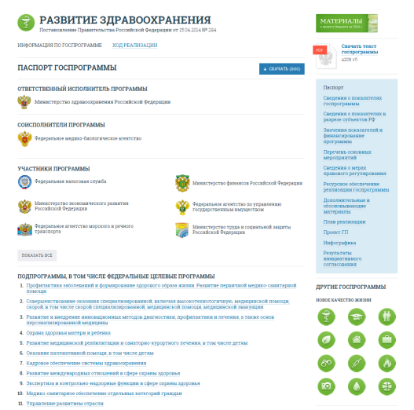
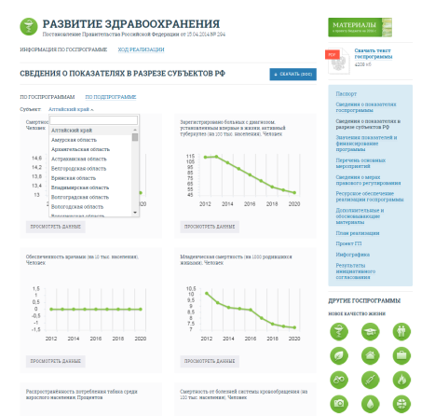
Наш опыт. Мониторинг ГП в здравоохранении
prognoz.ru

Slide 16

Спасибо
за внимание

Slide 17
Демонстрация

